Slide 1


2020
武汉理工大学17级软件工程3T实践项目介绍
Top Technical Training
武汉鸿逵科技有限公司

Slide 2

1
3T实践目标
目录
2
实训计划
CONTENT
3
项目案例

Slide 3
本次实践主要针对敏捷模式项目经验的学员，主要引导学员掌握项目和项目管理，体验裁剪过的项目过程和过程交付物，对项目过程划分和各个阶段的职责有更深层次的了解。对敏捷项目开发模型有更深的认知，熟悉巩固编程语言开发环境和开发技术。
3 T
实践
个人
能力

Slide 4
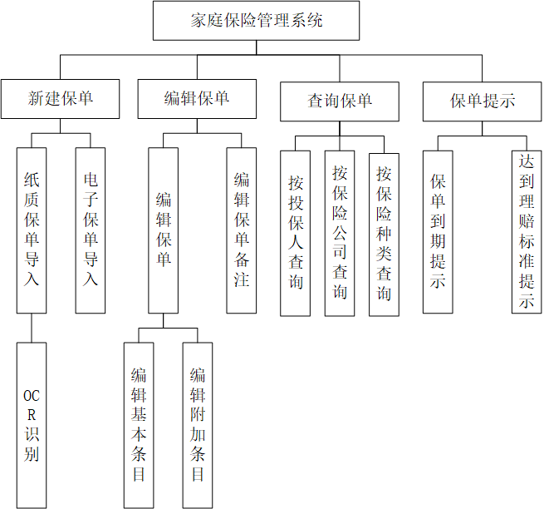
家庭保险管理系统
项目背景：
在社会化程度日益提高的今天，我们为了保障自己和家人的利益，往往会根据不同的需要，购买各种不同的保险理财产品。由此产生的一种社会现状就是，我们可能因为长期不需要用到理赔而忘记购买了某种保险，又或者我们在申请理赔的时候，忘记了理赔申请时间而不能成功获得理赔，等等情况。
这时候，我们需要有一款软件，在我们签订购保合同后能帮我们分析记录保险合同里面的内容，在我们需要理赔的时候，能提示有哪些已购保险可以理赔，哪些保险明文免赔；还能自动提示保险的起赔期，有效期等信息。

Slide 5
家庭保险管理系统
功能模块介绍：
新建保单
如果保单是纸质的，可以通过拍照或扫描的方式，形成电子图片，然后通过OCR识别模块，识别为可解析的文本格式；如果是电子版的，直接导入，通过分词算法，从文本格式的保单中解析出关键信息，并连同保险公司名称，保险名称，保单号等信息，一起存入数据库
编辑保单
用在系统识别不完整，或识别错误的时候，手动补充或调整录入的信息；对于返还型的保险，可记录与保单对应的用户信息
查询保单
保单查询分按投保人查询，指针对家庭每个成员的投保情况查询；按保险公司查询，指根据在不同保险公司的投保情况进行查询；按保单种类查询，指根据财产，医疗，交通等保险种类来查询保单

Slide 6
家庭保险管理系统
功能模块介绍：
保单提示
保单提示分为保单到期提示和达到理赔标准提示。到期提示，是在保单到期前一周开始对用户进行提示；达到理赔标准提示，是针对可量化数据的保险，当用户累计数据达到理赔标准时，系统自动提示，方便用户及时申请理赔

Slide 7
家庭保险管理系统
技术点和难点：
Qt框架
网络通信
UDP和TCP的通信
数据库编程
OCR
OCR识别技术、全文检索、分词、字符串处理

Slide 8
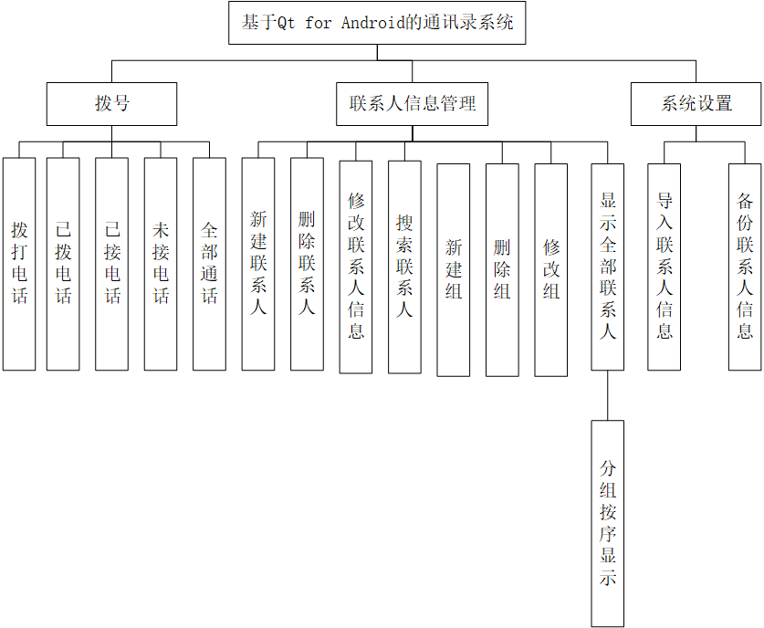
基于Qt for Android的通讯录
项目背景：
智能手机终端能够支持用户添加更多内容丰富的应用功能，从而赢得了越来越多用户的青睐。手机是实现移动互联的最主要的载体，设计手机的初衷就是为了实现人们之间远距离通讯，而通讯录就是管理人们之间的通讯信息工具，它使通讯变得更加便捷。

Slide 9
基于Qt for Android的通讯录
功能模块介绍：
拨号
包含用户的拨打电话以及用户已接、未接、拨号等信息
联系人信息管理
包含对联系人的新建、删除、查找、修改，和对组的新建、删除、修改，以及分组显示所有的用户信息
系统设置
包含导入和导出联系人信息

Slide 10
基于Qt for Android的通讯录
技术点和难点：
Qt框架
网络通信
UDP和TCP的通信
数据库编程
Qt for Android
QML
Android编程

Slide 11
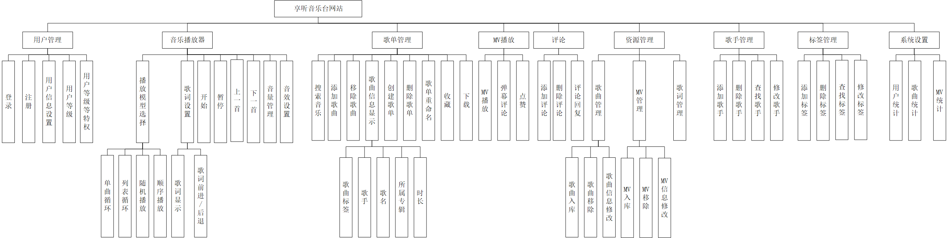
享听在线音乐台网
项目背景：
随着社会的快速发展，现今社会生活的压力越来越大，而欣赏音乐是其中最好的舒缓压力的方式之一，音乐不分阶层，不分国界，它已经成为了我们生活中的一个重要部分。本项目旨在打造一款属于自己的音乐播放器，随心所欲的听歌看曲，放松心情。

Slide 12
享听在线音乐台网
功能模块介绍：
用户管理
包含用户的登录、注册、用户信息维护、用户等级以及等级特权等功能
音乐播放设置
包含在线播放音乐，或播放本地已有的音乐，以及选择播放的模型，如顺序播放、单曲循环等，包含歌词的管理，如快进或后退，包含歌曲的开始、暂停、下一首、上一首、音量设置、音效设置等功能
歌单管理
包含创建歌单、删除歌单、重命名歌单、歌单列表中歌曲的管理与显示，也可以将列表中的歌单下载至本地或收藏至收藏歌单或我喜欢的歌单等功能
MV播放
播放MV、添加弹幕评论、点赞等功能

Slide 13
享听在线音乐台网
功能模块介绍：
评论
对歌曲或MV添加自己的评论，或者回复对方的评论，对评论进行点赞等功能
资源管理
包括MV、歌曲和歌词的管理，对资源可以增加，删除，修改等
歌手管理
设定某一个歌曲的歌手信息，可以对其修改，查找，删除等
标签管理
对歌曲添加、删除、修改一些标签定义，如流行、中文、粤语、民谣等
系统设置
对系统中的界面、快捷键、字体、下载路径等设置，对系统版本的更新等功能

Slide 14
享听在线音乐台网
技术点和难点：
Python Web框架 Django
Python编程
Web编程

Slide 15
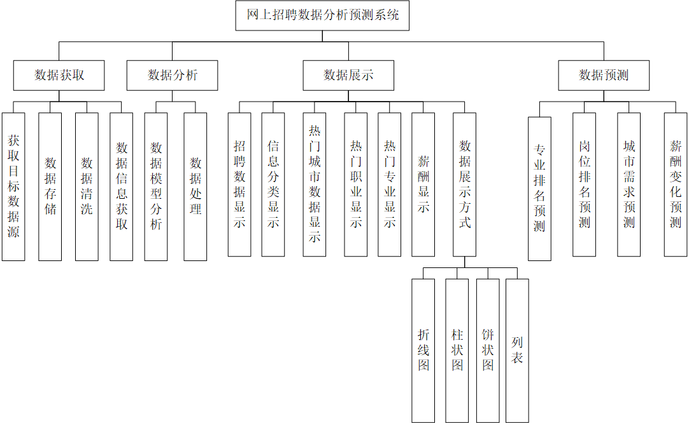
网上招聘数据分析预测系统
项目背景：
随着5G时代的来临，人们在Internet上获取的信息越来越多，越来越快，各种网络信息充斥在互联网中。这些数据有真实的、有虚假的、有感兴趣的、有不感兴趣的。如何在互联网上获取个人需要的信息越来越关键。本系统旨在获取用户感兴趣的信息，并通过分析处理，展示给用户。

Slide 16
网上招聘数据分析预测系统
功能模块介绍：
数据获取
包含数据源的选定，获取数据、对获取的数据进行清理、存储数据等
数据分析
对获取的数据，建立分析模型，获得自己感兴趣的数据，进行保存等
数据展示
包含使用各种图表，显示各种数据
数据预测
在原有数据的基础，进行分析，预测明年或者下个月各信息的数据情况等功能

Slide 17
网上招聘数据分析预测系统
技术点和难点：
Python编程
爬虫
Python科学分析

Slide 18
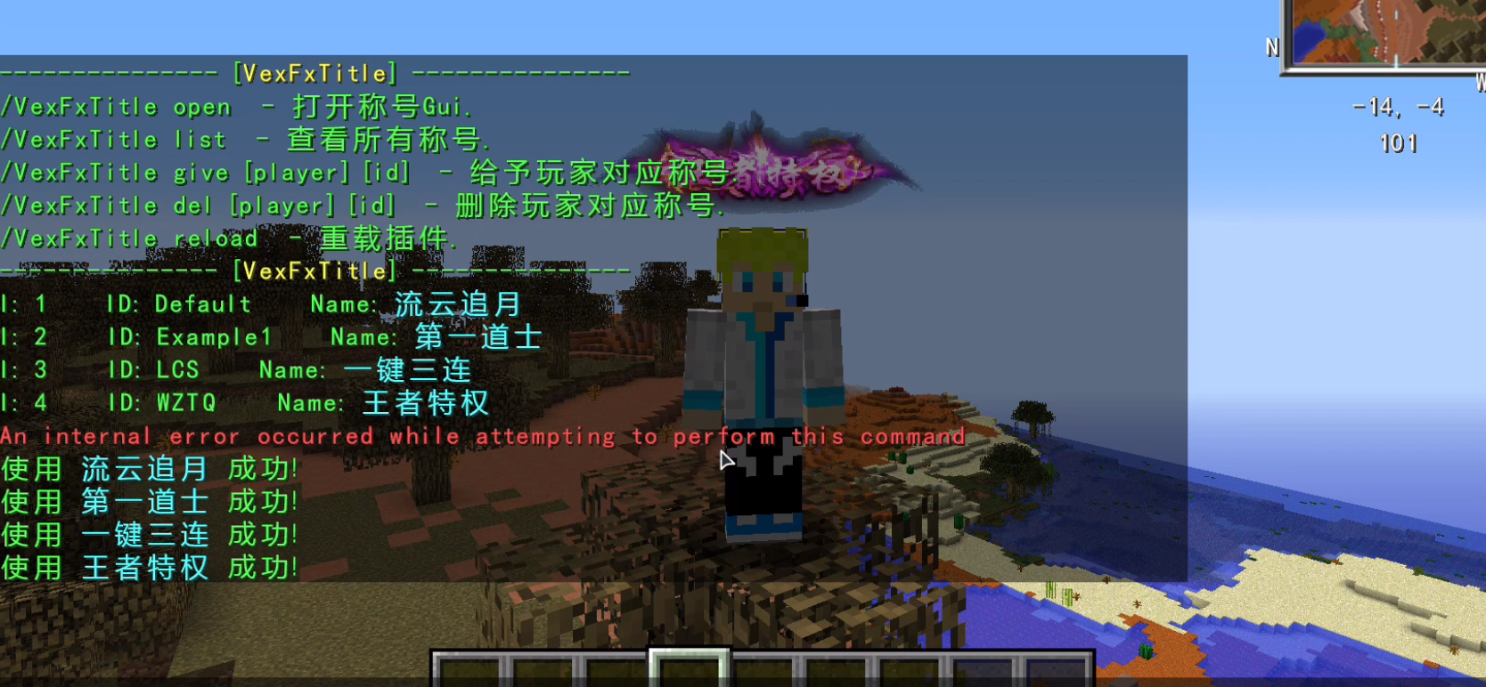
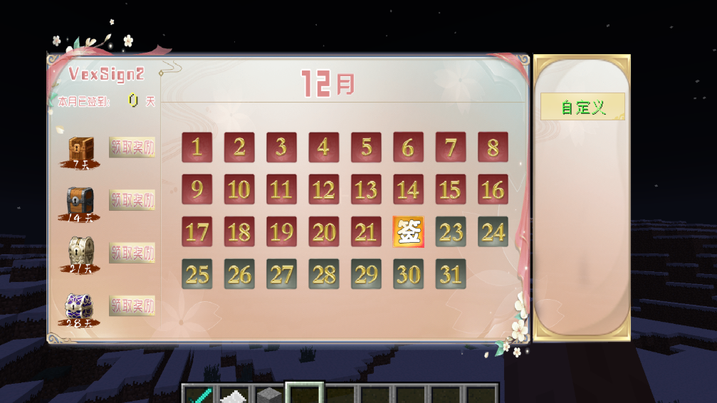
基于Java的Minecraft游戏后端自定义插件
项目背景：
Minecraft是目前网络上高自由度的网络游戏，拥有巨大的人流量和自由开发社区。
Minecraft所呈现的世界并不是华丽的画面与特效，而是注重在游戏性上面。玩家可以在游戏中的三维空间里创造和破坏游戏里的方块，甚至在多人服务器与单人世界中体验不同的游戏模式，打造精妙绝伦的建筑物，创造物和艺术品。游戏里的各种活动包括采集矿石、与敌对生物战斗、合成新的方块与收集在游戏中找到的资源的工具。游戏中的无限制模式让玩家在各种多人游戏服务器或他们的单人模式中进行创造建筑物、作品与艺术创作。

Slide 19
基于Java的Minecraft游戏后端自定义插件
功能模块介绍：
命令行模块
展示插件所有功能与命令交互：例如人气插件(应当拥有增加人气，减少人气)等。
界面模块
使用Ps或Ui等工具进行对界面和界面按钮的绘制操作。
事件处理模块
进行事件的监听，当玩家做出对应事件后将处理对应功能。
数据持久化保存
主要使用数据库为玩家的数据持久化存储，使得玩家数据可以进行存储。

Slide 20
基于Java的Minecraft游戏后端自定义插件
技术点和难点：
Java、Bukkit框架编程知识
插件
Valut
SQLite
游戏事件监听
混淆与反混淆

Slide 21
THANKS
Top Technical Training

